Slide 1






Gira de Captura de Transferencia Tecnológica e Intercambio de Experiencias para Pequeños Agricultores de PRODESAL de Isla de Maipo
Septiembre 2019

Slide 2
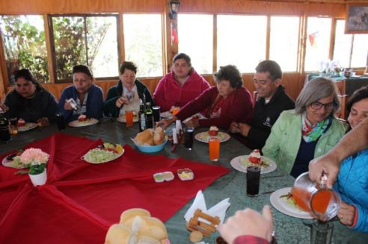
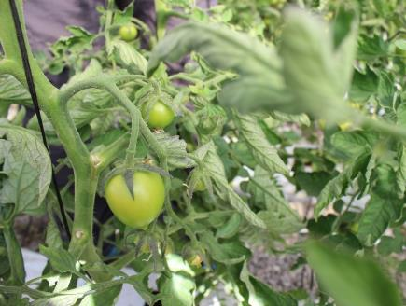
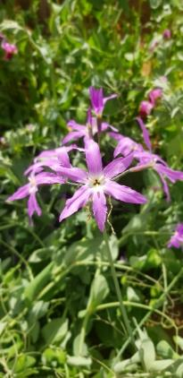
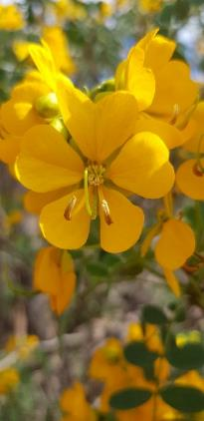
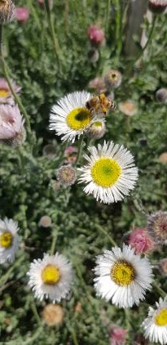
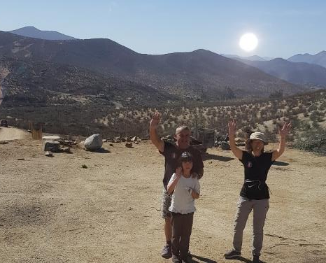
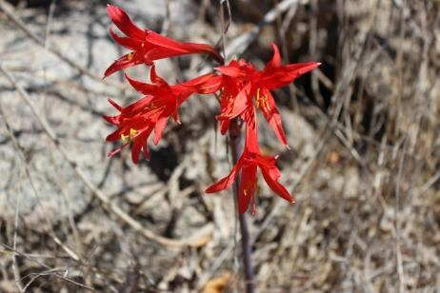
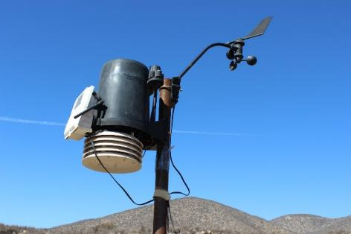
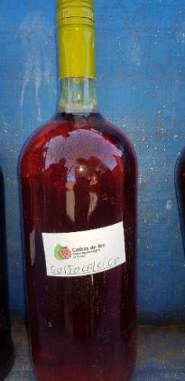
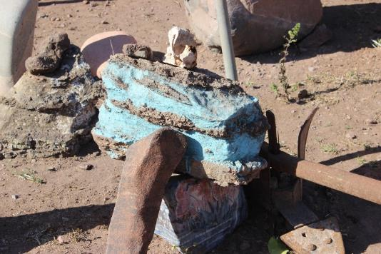
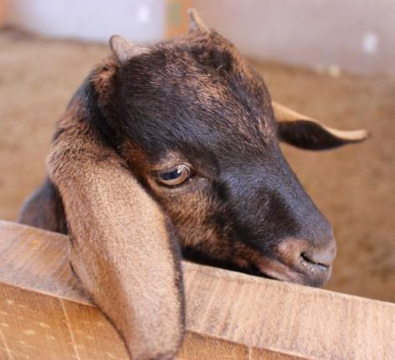
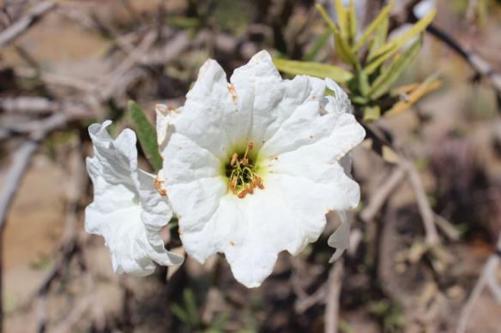
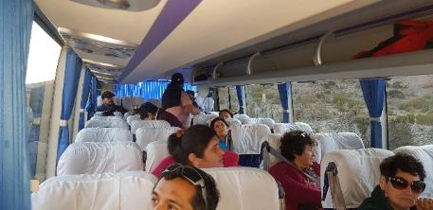

Slide 3
Entidad a visitar | Ciudad, localidad | Jornada | Fecha Agendada
CEZA | Campo Experimental “Las Cardas”, ubicado en la Provincia de Coquimbo, 37 Km al sur de La Serena. | Mañana (9:00 horas) | 09-09-2019
INIA INTIHUASI | Parcela Experimental Pan de Azúcar ubicada en Ruta 43 camino a Ovalle, Hijuela N°2 Cerillos, Coquimbo. | mañana (9:30 horas) | 10 -09-2019
CEAZA | Universidad de La Serena | tarde (15:30 horas) | 10-09-2019
INIA INTIHUASI | Centro Experimental junto al Banco Base de Semillas, en la ciudad de Vicuña | mañana (9:00 horas) | 11-09-2019
CEAZA | Pan de Azúcar | Tarde (15:30 horas) | 11 09 2019
Agricultures Agroecológicos Prodesal de La Serena | 4 Cuatro predios de los Usuarios de Prodesal –PADIS de La Serena | Todo el día (09:30 horas) | 12-09-2019

Slide 4
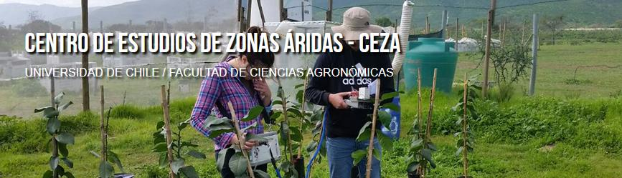

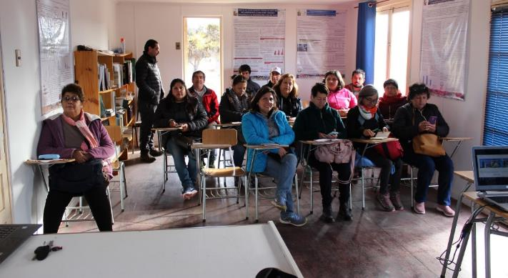
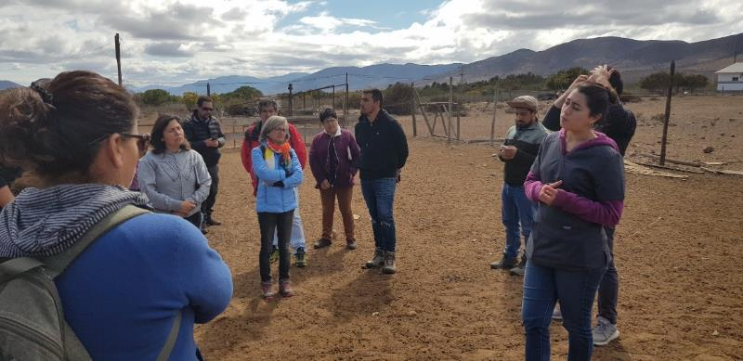
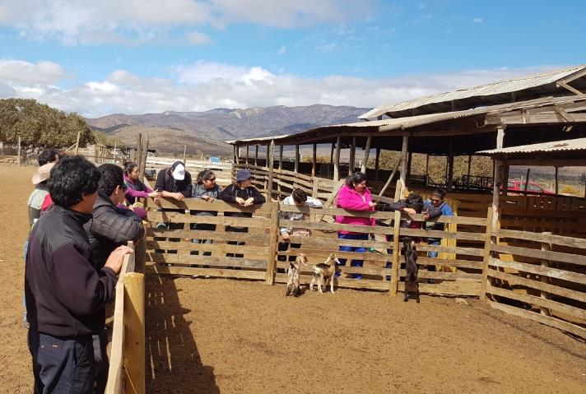
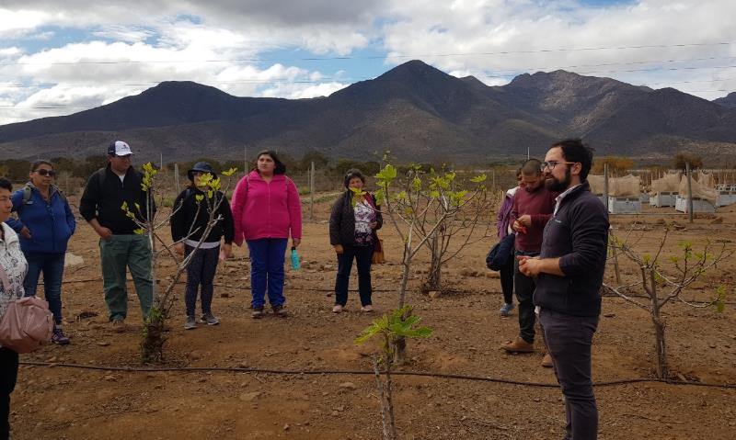
Dia 1,

Slide 5
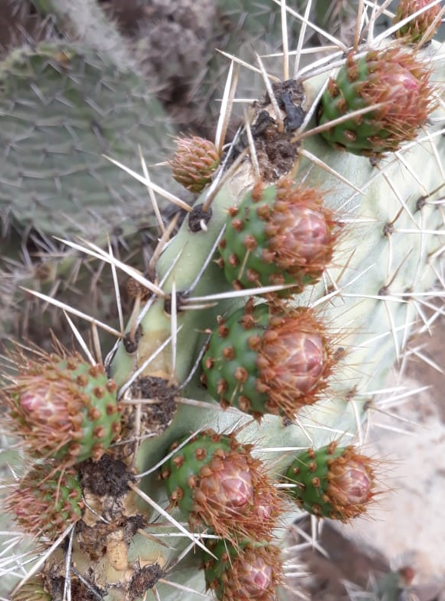
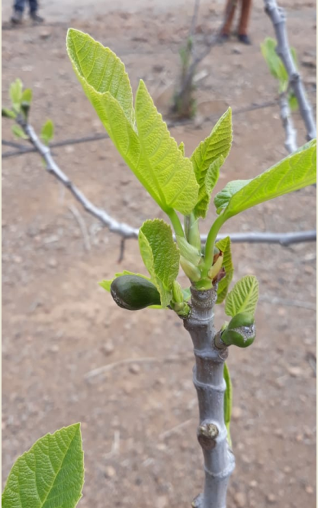
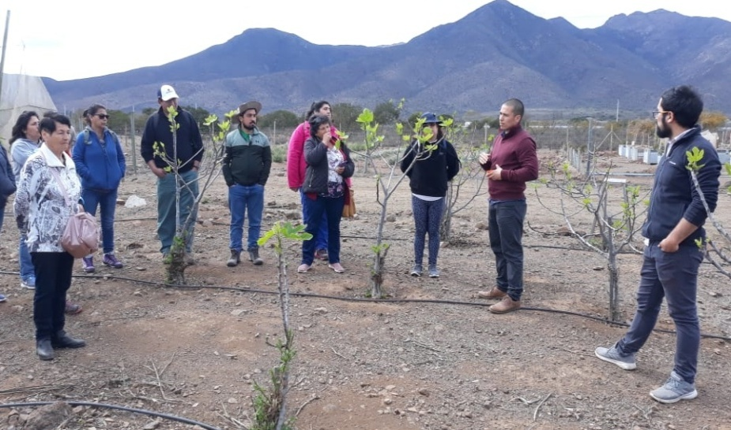
Temas Vistos :
Cultivo de la Tuna como opción agrícola viable.
Como son afectado el cultivo de la vid al ser cultivado bajo la sombra de paneles fotovoltaicos.
La Opción de realizar podas drásticas a los frutales: Paltos, Olivos e Higueras como estrategia para enfrentar sequias severas, y poder recuperar más rápidamente plantel frutícola, conforme se normaliza en el tiempo la disponibilidad de agua.
La producción de caprino en una disposición mixta entre pastoreo y estabulación, recalcando la mejora entre razas de origen española (aporta más producción de leche) con las cabra criollas (que aporta las rusticidad y la resistencia ante la aridez)
Cultivo de la Higuera como frutal en huerto de alta densidad, opción a evaluar para los agricultores

Slide 6
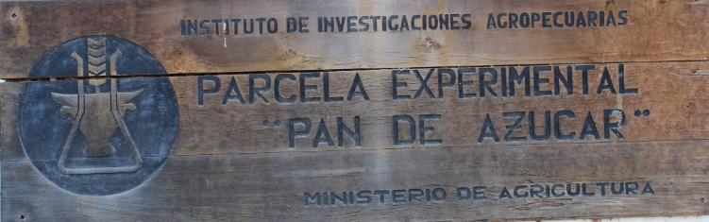
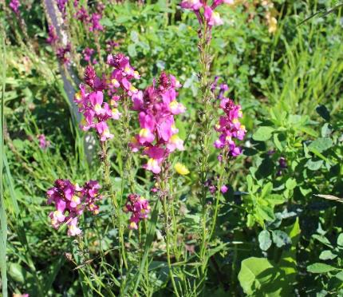
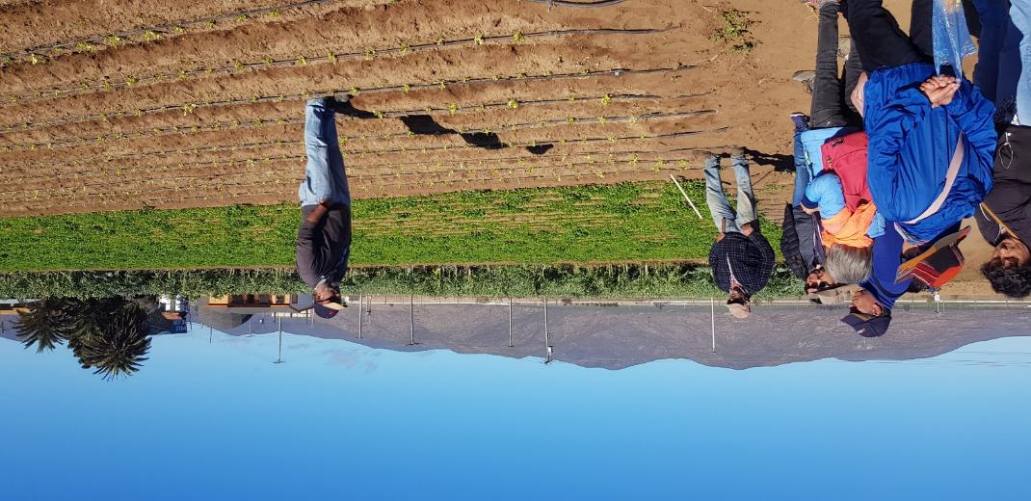

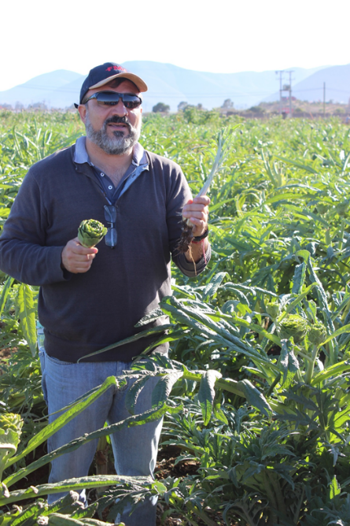
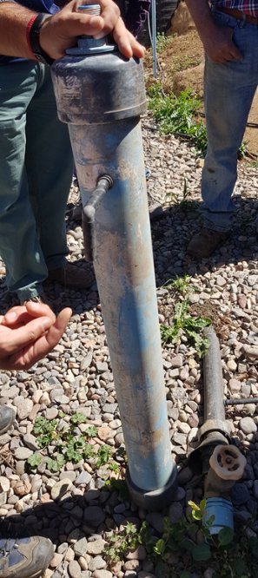
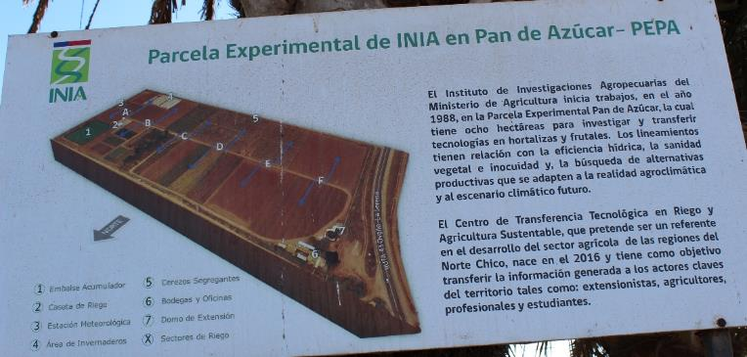
Dia 2. INIA,
Parcela Experimental Pan de Azúcar
Jornada Mañana

Slide 7
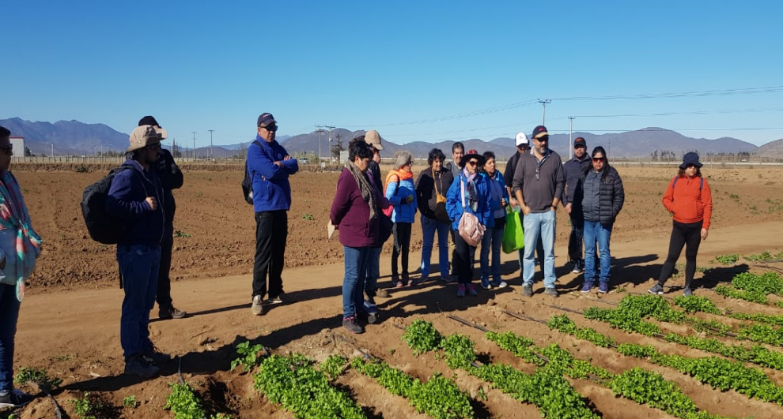
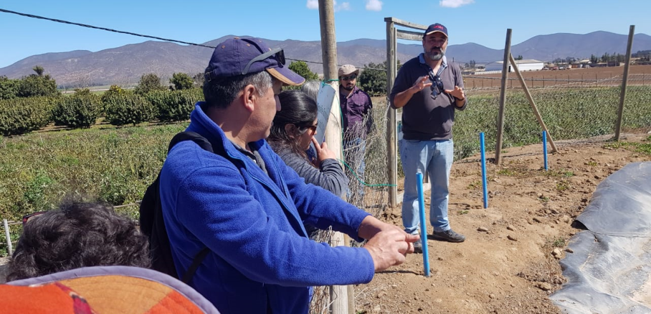
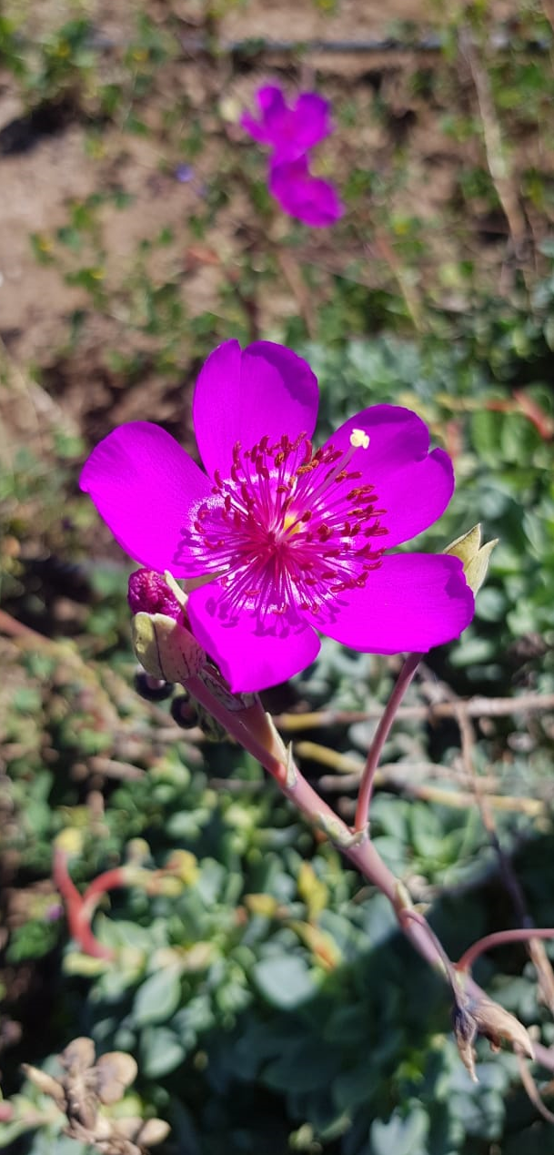
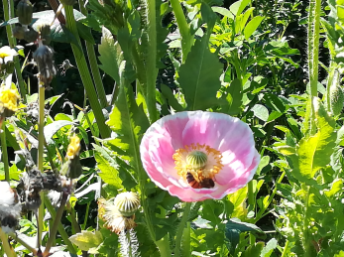
Temas Vistos :
Evaluación en cultivo de alcachofa bajo riego tecnificado.
Nuevos cultivos de lechugas brócoli y repollo “baby” .
La importancia de contar con corredores biológicos de flores que puedan albergar insectos que me puedan ayudar a controlar plagas.
Se conoce proyecto que esta desarrollando cerezos que tengan bajo requerimiento de horas frío, para poder optar a tener una producción temprana de cerezas en el norte.
Se conoce la sala de bombeo de la PEPA, que alimenta a los sistemas de riego donde se recalca la importancia de ser eficiente el uso del agua.

Slide 8
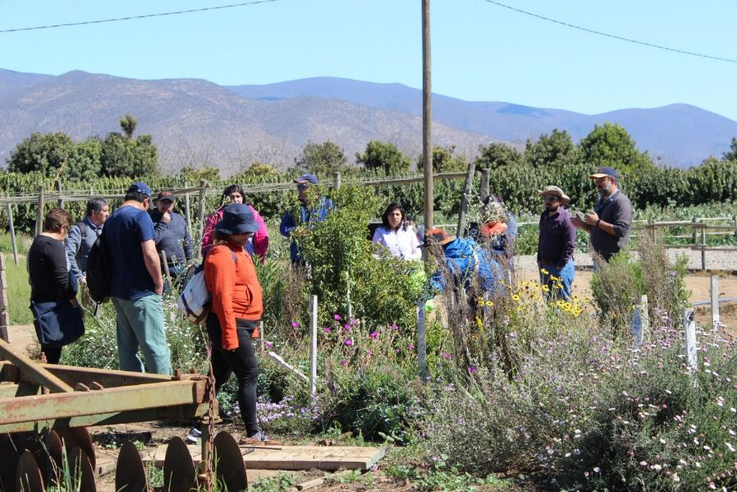
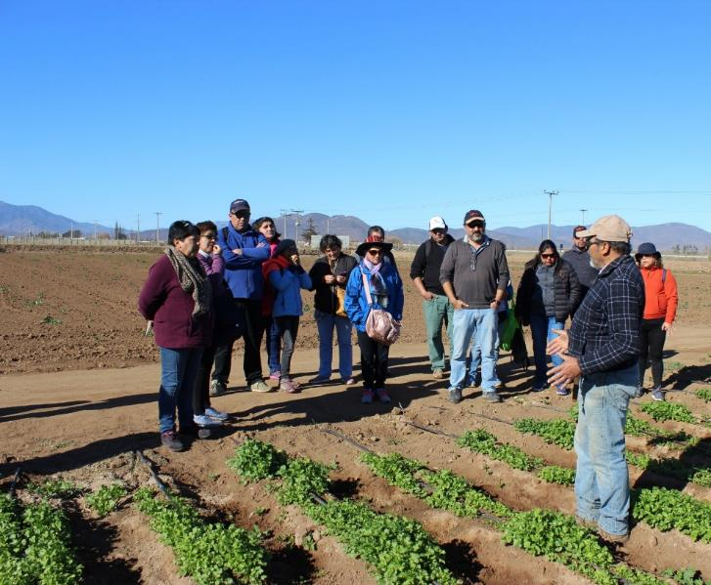
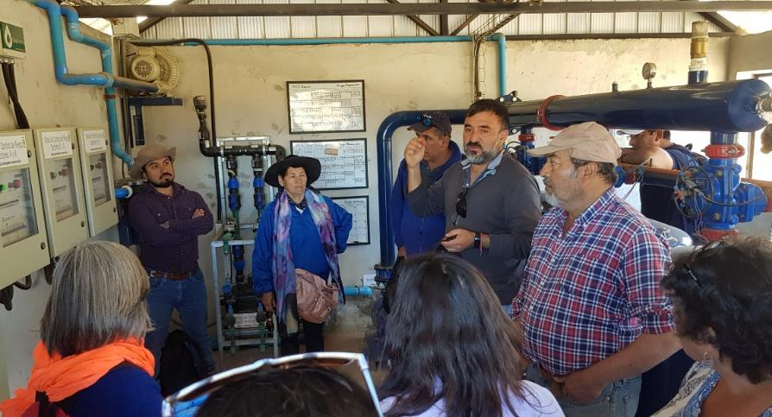
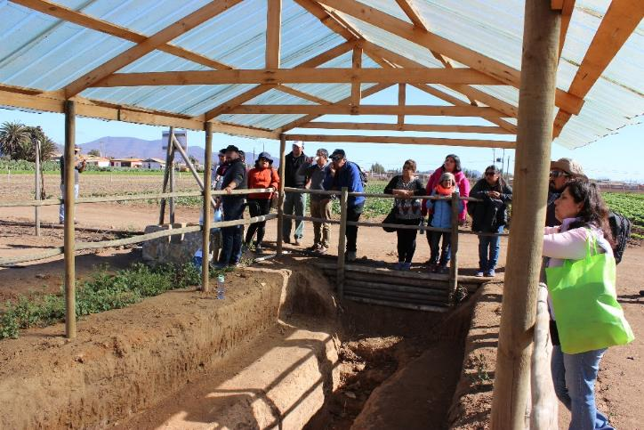

Slide 9
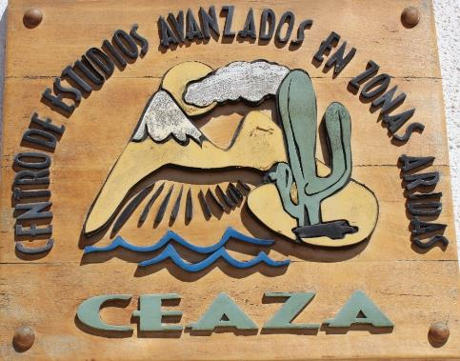

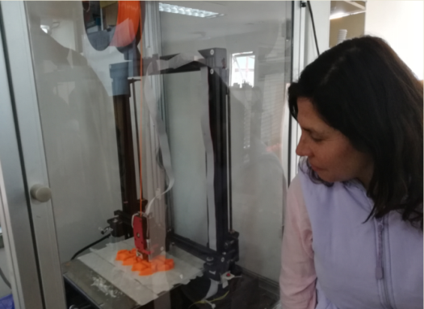
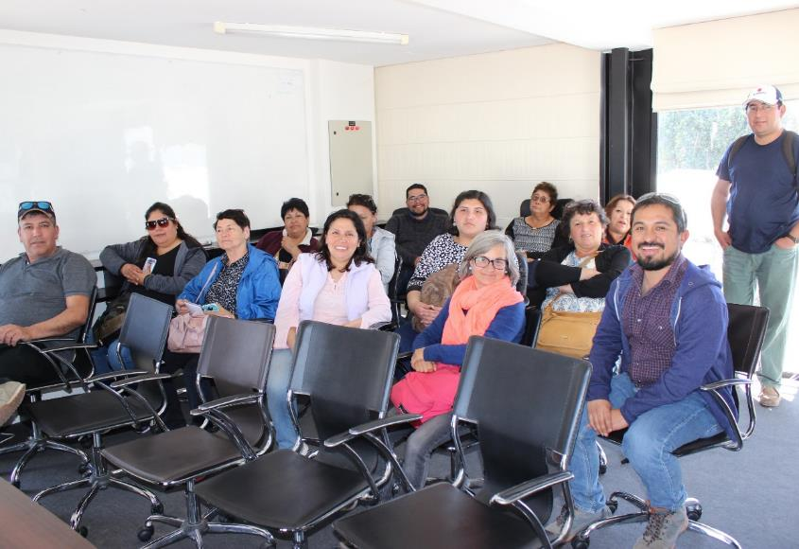
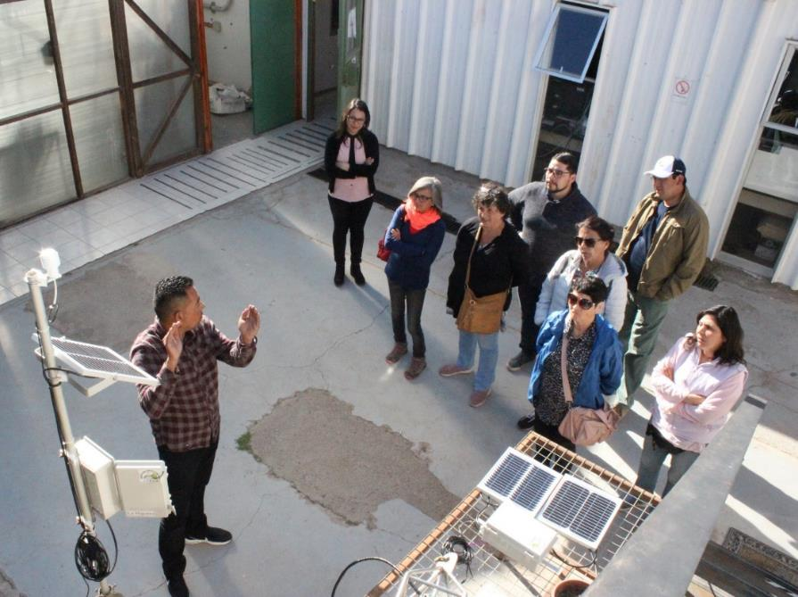
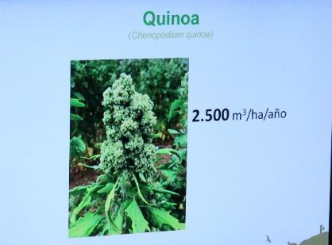
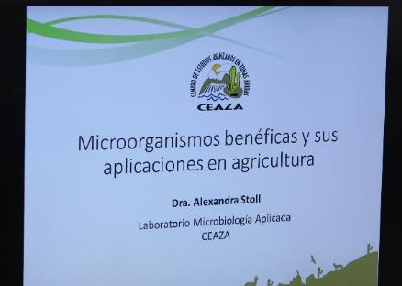
Dia 2. Centro de Estudios Avanzados en Zonas Aridas. Universidad de La Serena.
Jornada Tarde.

Slide 10
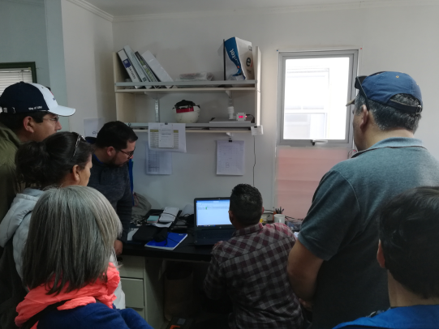
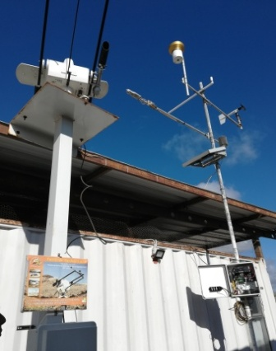
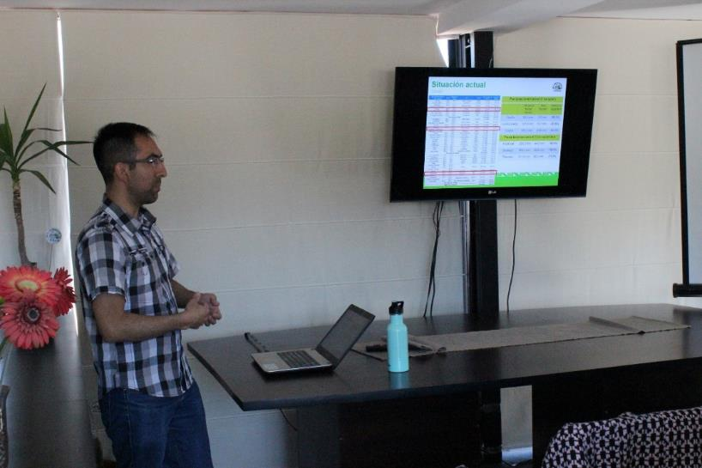
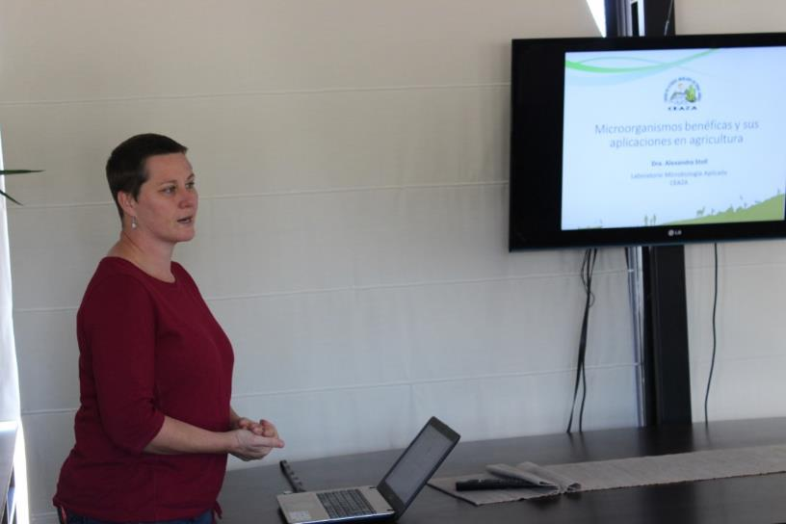
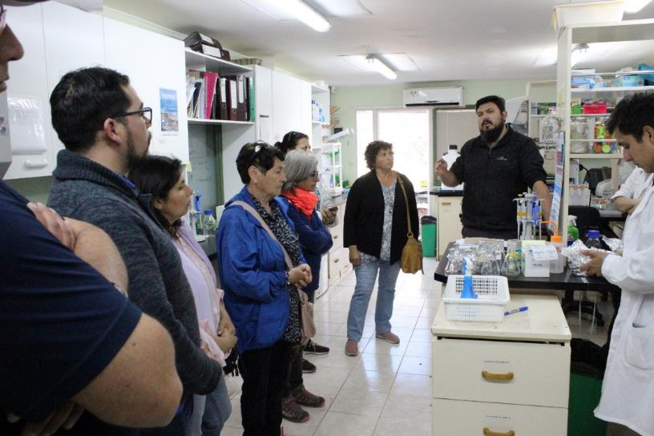
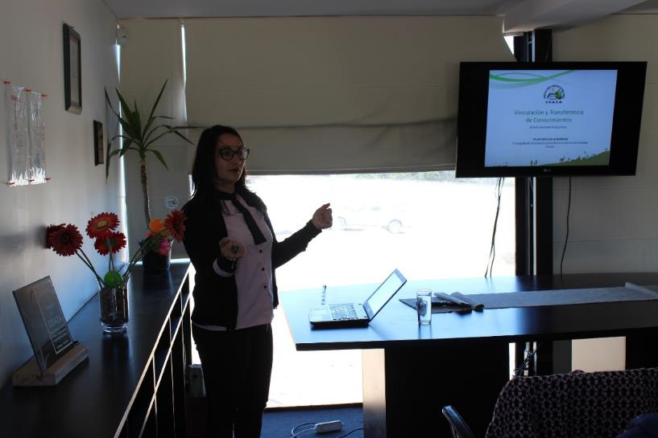
Temas Vistos :
Charla de meteorológica como afecta el cambio climático a las precipitaciones de la zona central de Chile , se comprueba que hoy llueve más en el mar, y hoy el norte de la región metropolitana se categoriza como clima estepario. .
Se da conocer como CEAZA brinda un sistema de monitoreo continuo de todas las variaciones y eventos climáticos de la región de Coquimbo.
. Microorganismos benéficos y sus aplicaciones en la agricultura Según la Dra. Alexandra Stoll “La menor disponibilidad de agua, por bajas precipitaciones, o de nutrientes en el suelo, ha provocado la necesidad de adaptación que hoy viven los sectores productivos como la agricultura”
Se conoce las potencialidades del cultivo de la quínoa y el factor interesante que tan solo necesita 2500 m³/HA año CEAZA lo define como “Cultivo ancestral como una alternativa eficiente para la adaptación de la agricultura al cambio climático.” la experiencia exitosa de CEAZA con colegio agrícola Río Hurtado

Slide 11
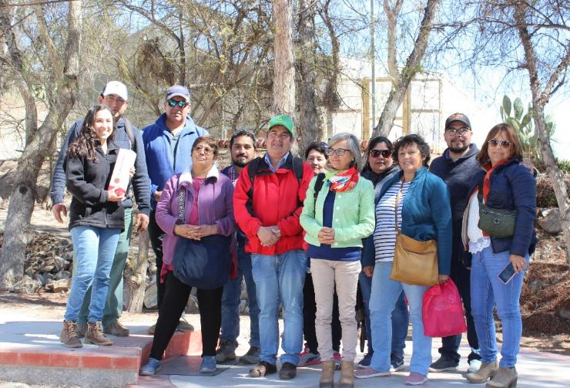
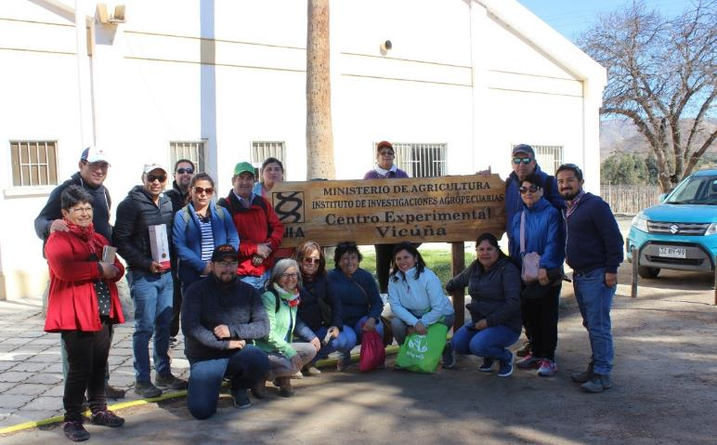
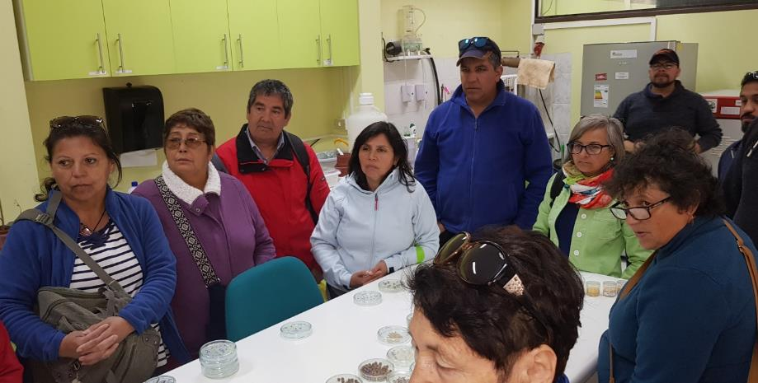

Dia 3. INIA INTIHUASI. Banco de Semillas
Jornada Mañana

Slide 12



Centro Experimental Vicuña
Temas Vistos :
Se aprende ver sobr el uso de los rizotrones.
Se muestra experimento que están analizando como el calor puede aumentar el comportamiento de las viñas viníferas.
Se presenta cultivar de quisco como opción agrícola del Copao.

Slide 13




Temas Vistos :
Se explica la importancia de los bancos de semillas que INIA tiene a lo largo de Chile y se recalca la importancia del Banco Base semillas de Vicuña es el centro de conservación ex situ de recursos genéticos más importante del país en términos de infraestructura y número de especies conservadas. Según el Informe Mundial sobre Recursos Genéticos de la FAO (1996), el Banco Base de Chile es uno de los tres más confiables, en términos de conservación, en América Latina y el Caribe.
Permite la conservación de semillas por periodos superiores a los 50 años. Consta de una cámara de almacenamiento a –18 ºC y 35% de HR
Se da explica la diferencia entre semillas Ortodoxas (que pueden ser almacenadas a baja temperatura y Humedad relativa) respecto a las recalcitrantes que no soportan estas condiciones
Se explica sobre el programa de protección de flora nativa.

Slide 14





Dia 3. Embalse PUCLARO
CEAZA Parcela Experimental
Jornada Tarde

Slide 15



Embalse Puclaro
Temas Vistos :
El embalse Puclaro está situado sobre el antiguo pueblo de Gualliguaica.
Su construcción se inicia en agosto de 1996, y el 15 de octubre de 1999 se inició el llenado del embalse
Se determinan la capacidad del Embalse Puclaro en 200 hm³, permitiendo una adecuada seguridad de riego a 20.700 ha aproximadamente, lo que significa más que duplicar el área regada antes de la construcción de la represa. La obra beneficia a 2.508 predios con un tamaño medio de 8 ha por predio.
El embalse Puclaro fue creado con motivos de reserva de agua potable y de riego de los campos del Valle de Elqui, donde se cultiva la uva usada para la elaboración de Pisco, uva de mesa de exportación y, en menor medida, para la producción de vino, es por esto que el agua del embalse es potable y pura, además de tener la prohibición de embarcaciones a motor, por lo que se permiten embarcaciones y disciplinas deportivas a vela como el windsurf y el kitesurf

Slide 16



Temas Vistos
. Microorganismos benéficos y sus aplicaciones en la agricultura Según la Dra. Alexandra Stoll, muestra experiencia en nave experimental.
Plantas de Tomates inoculadas con organismos benéficos y la respuesta de estas al estrés hidrico.

Slide 17




Dia 4 Usuarios Prodesal Serena . Yarella Olivares.
Dirección: Ceres Superficie: 0,5 hectárea
Rubros: Hortalizas hidropónicas, agricultura limpia Sistema de riego: hidropónicos y Cinta

Slide 18





Slide 19





Dia 4. Aída Toro
Dirección: Ceres Superficie: 0,5 hectárea
Rubros: Frutillas agricultura limpia Sistema de riego: Cinta

Slide 20





Slide 21






Dia 4. Hisako Ikeda
Dirección: Quebrada de Talca Superficie: 1 hectárea
Rubros: Aloe vera, hortalizas agricultura limpia y crianza de caprinos. Sistema de riego: Cinta

Slide 22





Slide 23






Dia 4 DELICIAS DE MARIANA
Dirección: CUTUN Superficie: 0,5 hectárea
Rubros: HORTALIZAS Y OLIVOS AGRICULTURA LIMPIA Sistema de riego: Cinta

Slide 24







Slide 25


Slide 26


Slide 27


Slide 28


